Slide 1
Игра «Flappy Bird»
Выполнил студент группы ИС-23
ГБПОУ РО «РКСИ»
Сидин Николай
Основы алгоритмизации и программирования

Slide 2

История игры
Flappy Bird — игра для мобильных устройств, разработанная вьетнамским разработчиком Донгом Нгуеном, в которой игрок с помощью касаний экрана (в нашем случае, клик мышки) должен контролировать полёт птицы между рядами зелёных труб, не задевая их.

Slide 3
Цель игры
Цель игры состоит в управлении полётом птицы, которая непрерывно передвигается между рядами зелёных труб. При столкновении с ними происходит завершение игры. Управление производится кликом мышки, при котором птица совершает небольшой рывок вверх. При отсутствии рывков птица падает из-за силы тяжести, и игра также завершается. Очки набираются при каждом успешном перелёте между двумя трубами.

Slide 4
Как мне пришла идея для проекта?
На мой взгляд, игра достаточно увлекательная, потому что у игрока имеется интерес в том, чтобы набрать как можно больше баллов. В нее можно играть с друзьями, чтобы в дальнейшем сравнить свои результаты.

Slide 5
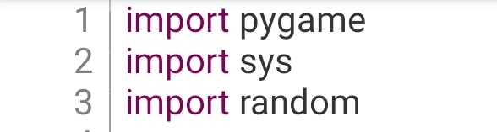
Импорт библиотеки PyGame и необходимых модулей

Slide 6
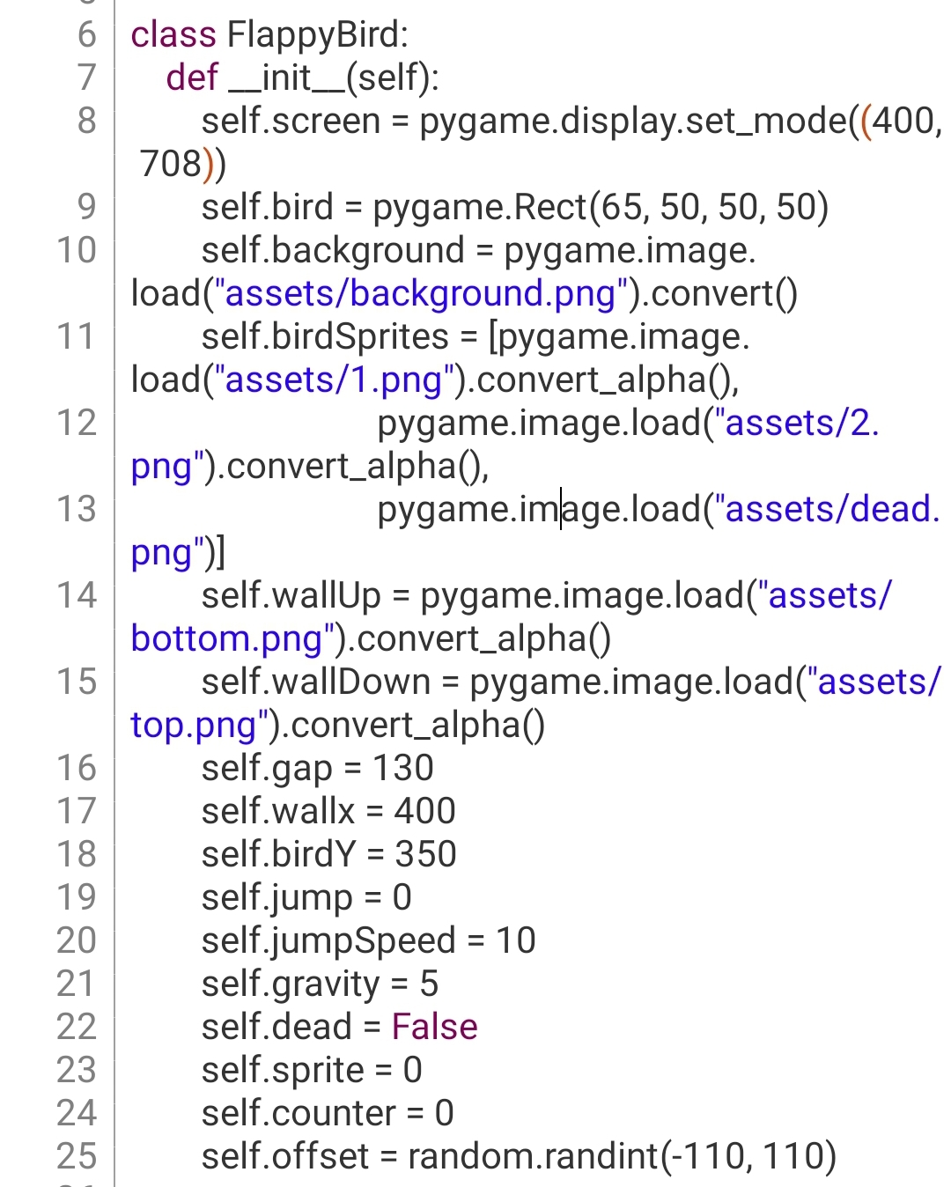
Создание класса FlappyBird и установка параметров игры

Slide 7
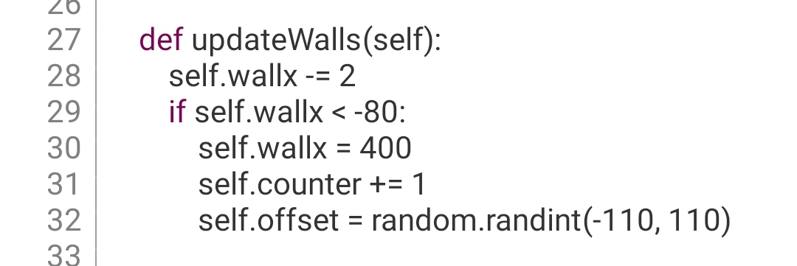
Стены в игре

Slide 8
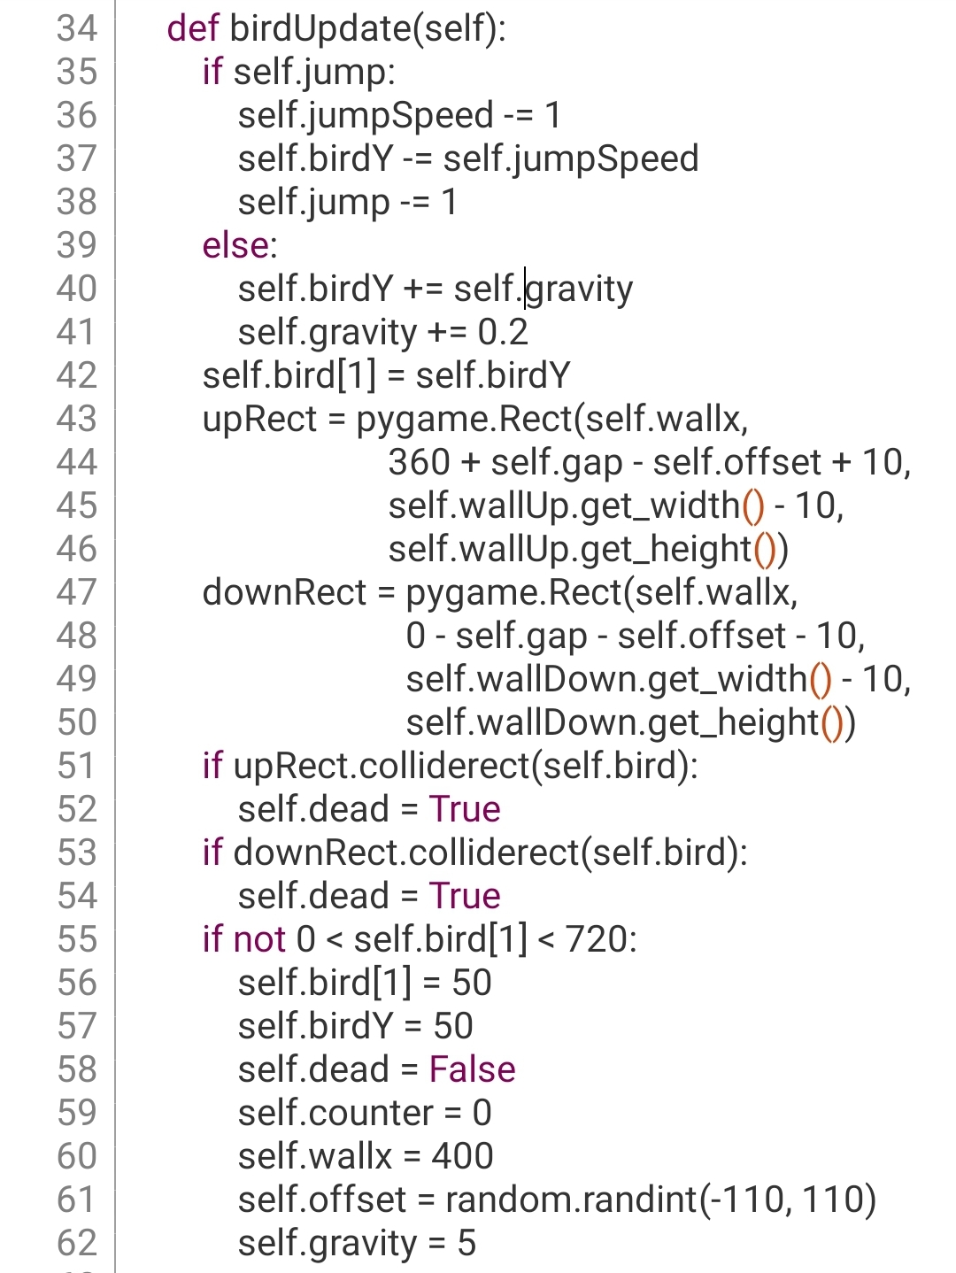
Положение птички в игре

Slide 9
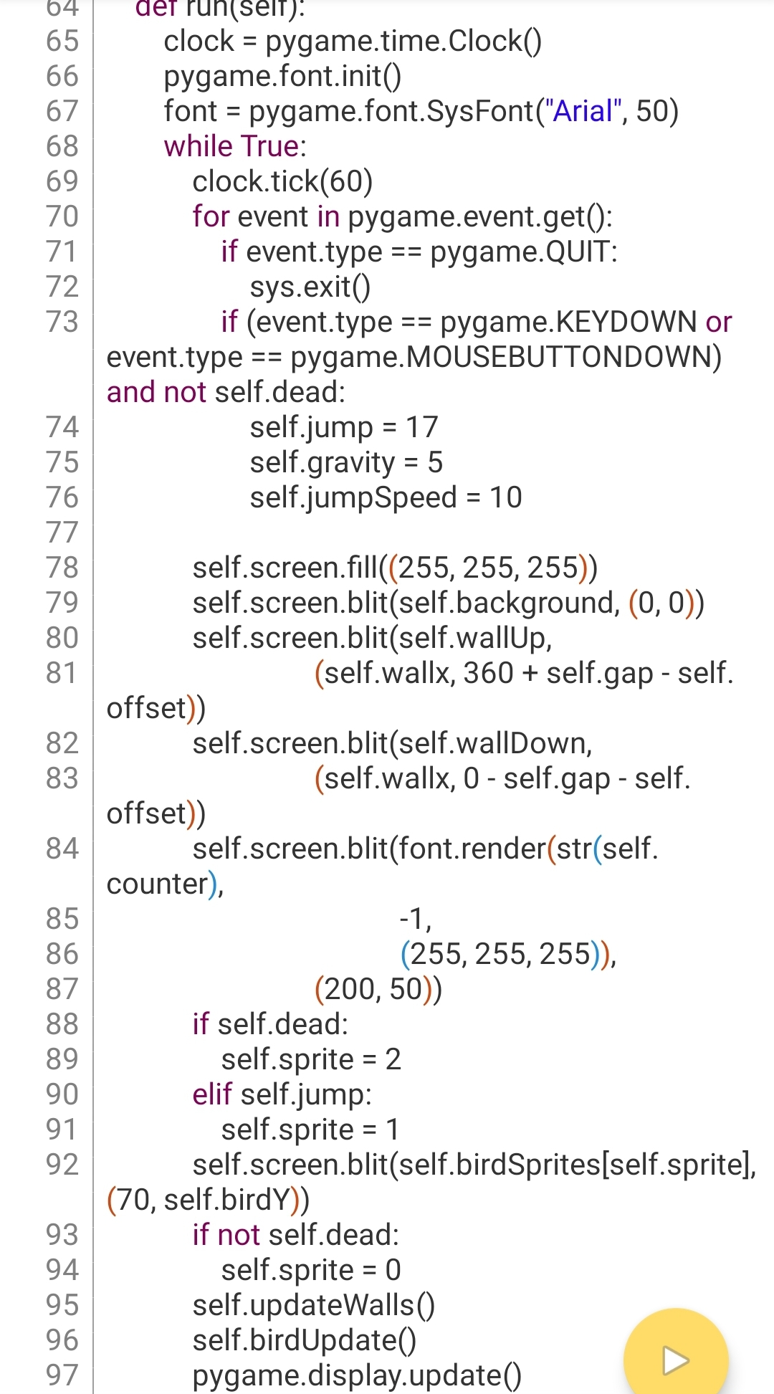
Проверка на наличие событий, таких как нажатие клавиши или кнопки мыши, и если птичка не проиграла, то ее положение обновляется при прыжке.
Если птичка выходит за пределы экрана или сталкивается со стеной, то она возвращается на начальную позицию и счетчик обнуляется.

Slide 10
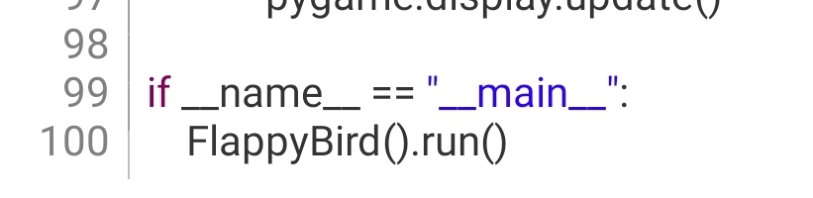
Проверка и запуск кода

Slide 11
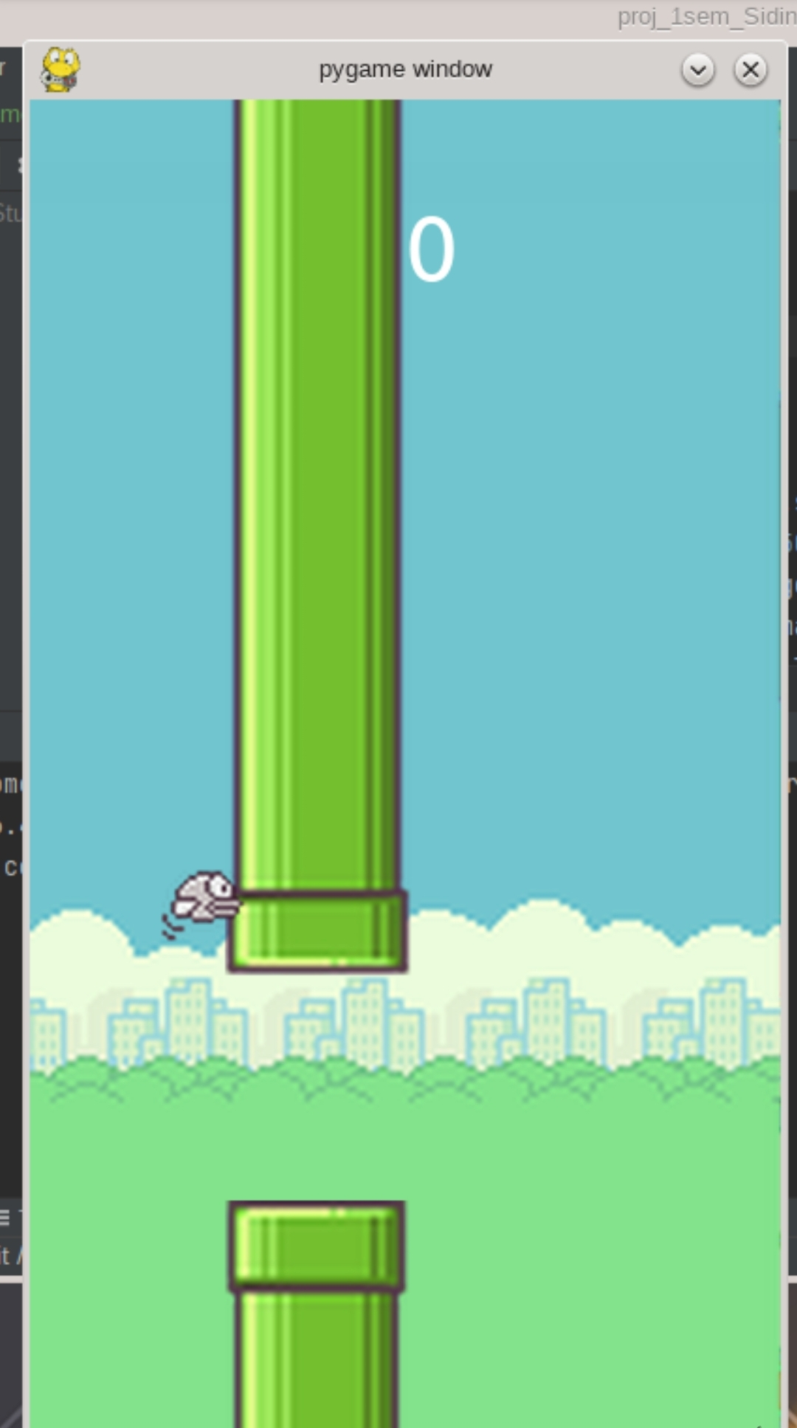
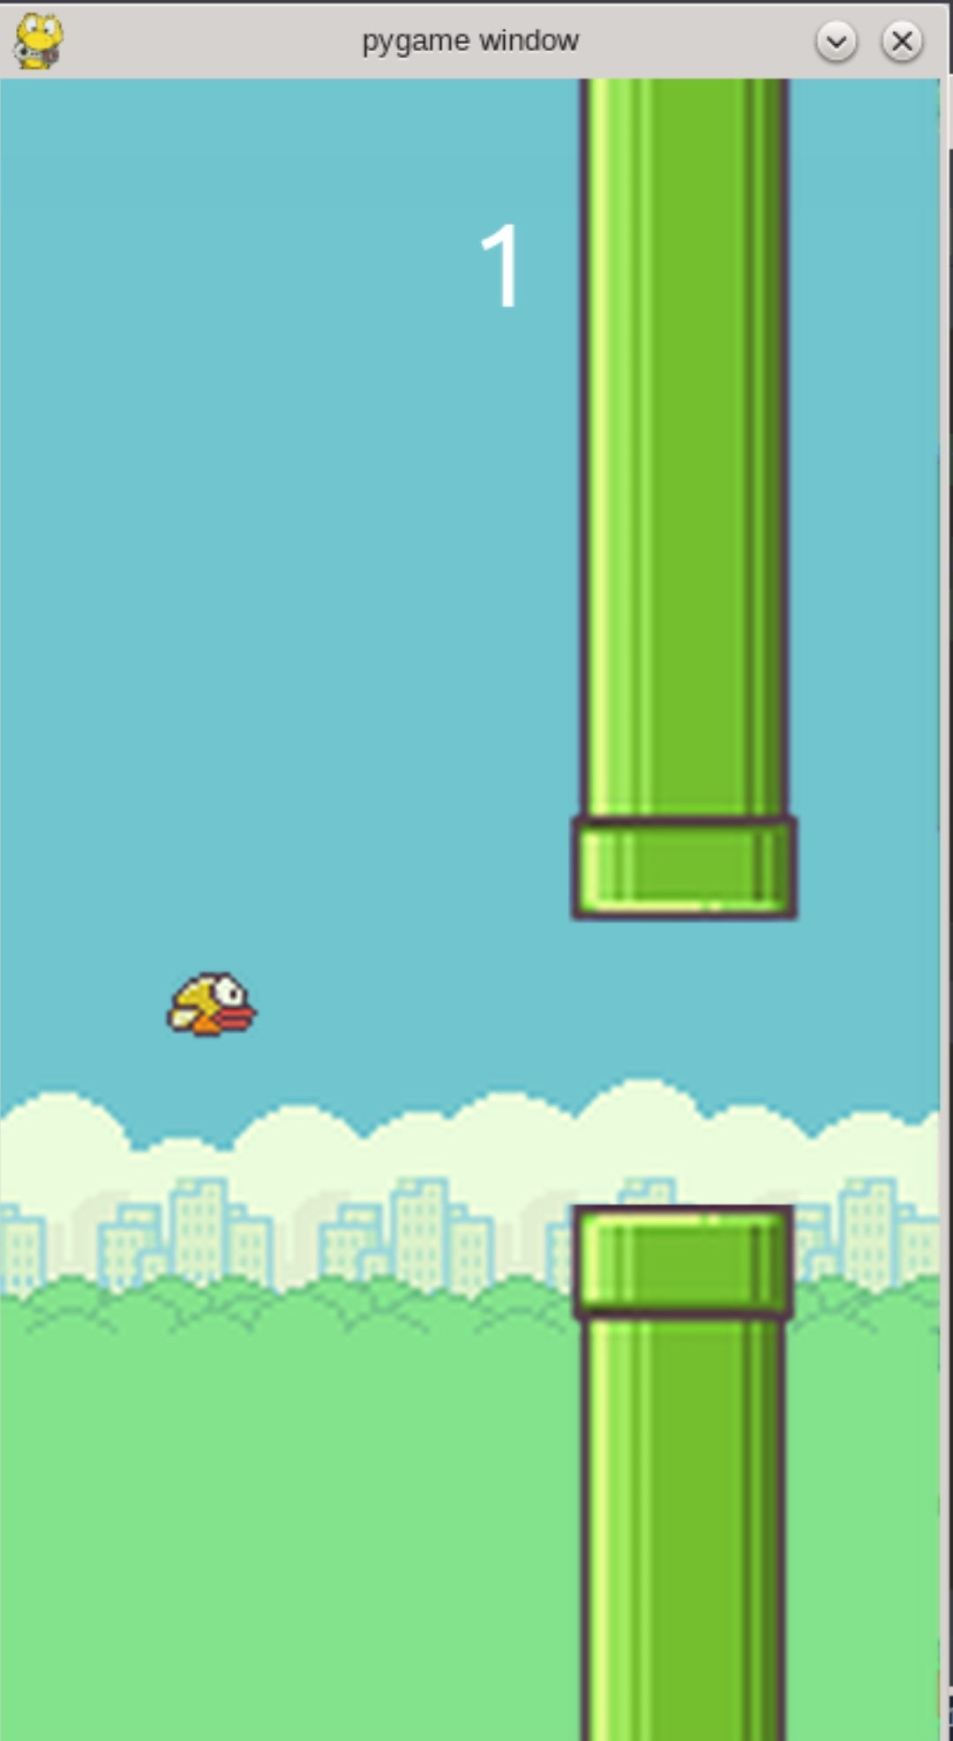
проигрыш
выигрыш

Slide 12
СПАСИБО ЗА ВНИМАНИЕ!

